Slide 1

Estructura de la Universidad Militar Nueva Granada
Vicerrectoría General.
Brigadier General (R)Arnulfo Traslaviña Sáchica

Slide 2

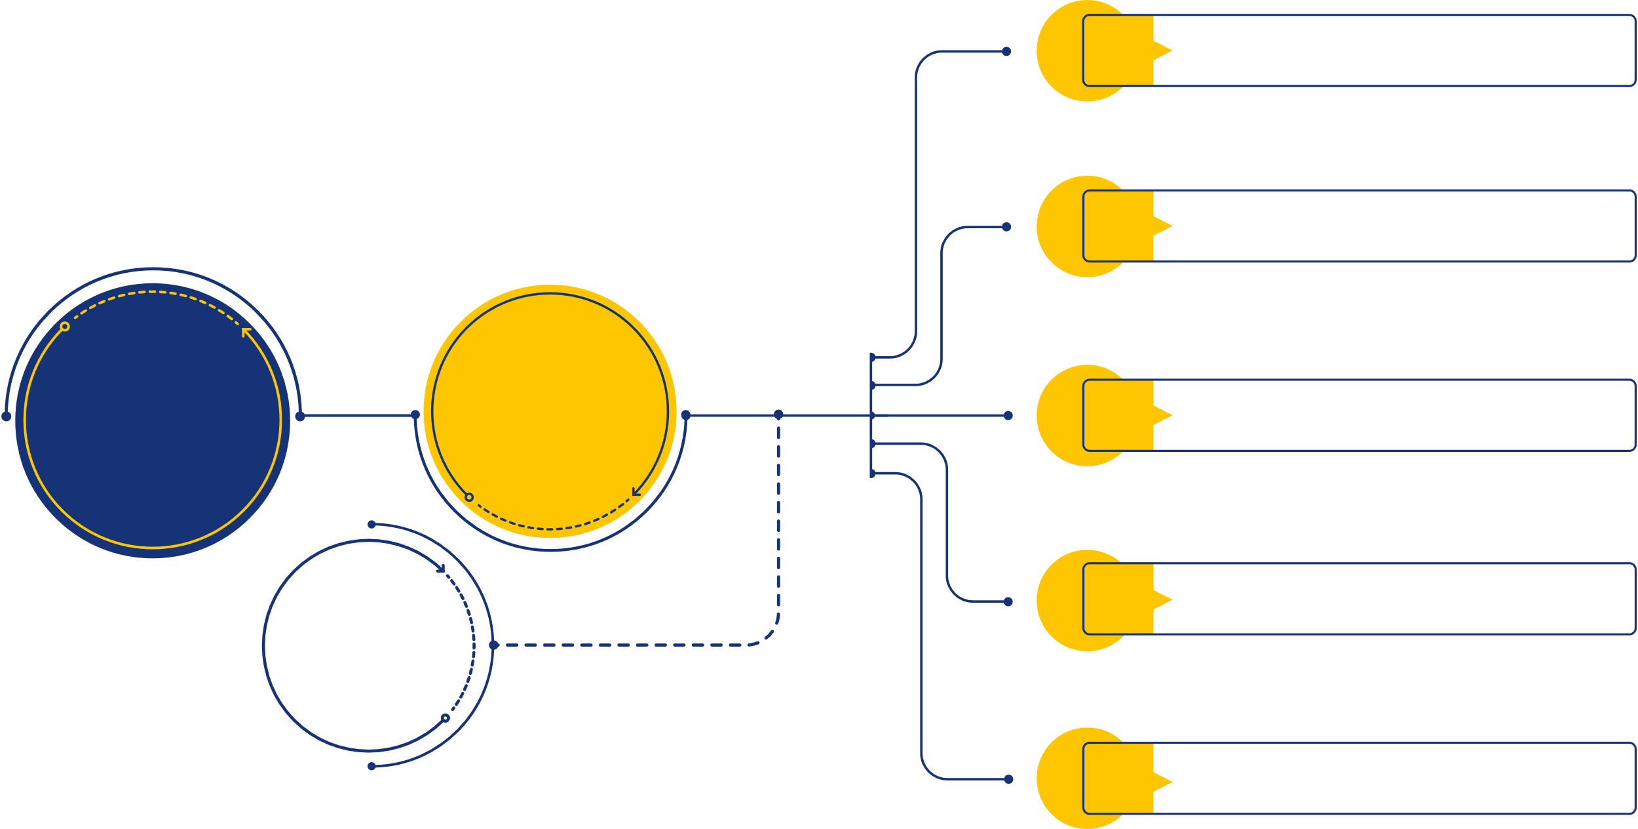
Estructura académico-administrativa
Vicerrectoría General
Vicerrectoría Académica
Consejo
Superior Universitario
Rectoría
Vicerrectoría
de Investigaciones
Vicerrectoría Administrativa
Consejo
Académico
Vicerrectoría
Campus Nueva Granada

Slide 3

Ministro de Defensa Nacional o viceministro delegado
Ministro de Educación Nacional o
su delegado
Comandante General de las FF.MM. o Jefe del Estado Mayor Conjunto de las FF.MM.
Director
Escuela Superior
de Guerra
Director
Escuela Militar de Cadetes
1
2
3
4
5
Consejo
Superior Universitario
Delegado del
Presidente de la República
11 integrantes
6
11
10
9
8
7
Representante de los egresados
Representante de los estudiantes
Representante de las directivas académicas
Ex rector
de la UMNG
Representante de los docentes

Slide 4
Oficina Asesora Jurídica
Oficina de Protección al Patrimonio
Oficina Asesora de Planeación Estratégica
Oficina de Relaciones Internacionales
Oficina Asesora de las Tecnologías
de la Información y las Comunicaciones
Oficina de Acreditación Institucional
Rectoría
Oficina de Control Interno de Gestión
Escuela de Altos Estudios Estratégicos Nueva Granada - ESAENG
Oficina de Control Interno Disciplinario
Secretaría Privada

Slide 5

División de Extensión y Proyección Social
División de Comunicaciones, Publicaciones y Mercadeo
Vicerrectoría General
División de Gestión Documental
División de Gestión
de Calidad
División
Alumni UMNG
Dirección del Medio Estudiantil
División de Bienestar Universitario
Centro de Orientación, Acompañamiento
y Seguimiento Estudiantil - COASE

Slide 6
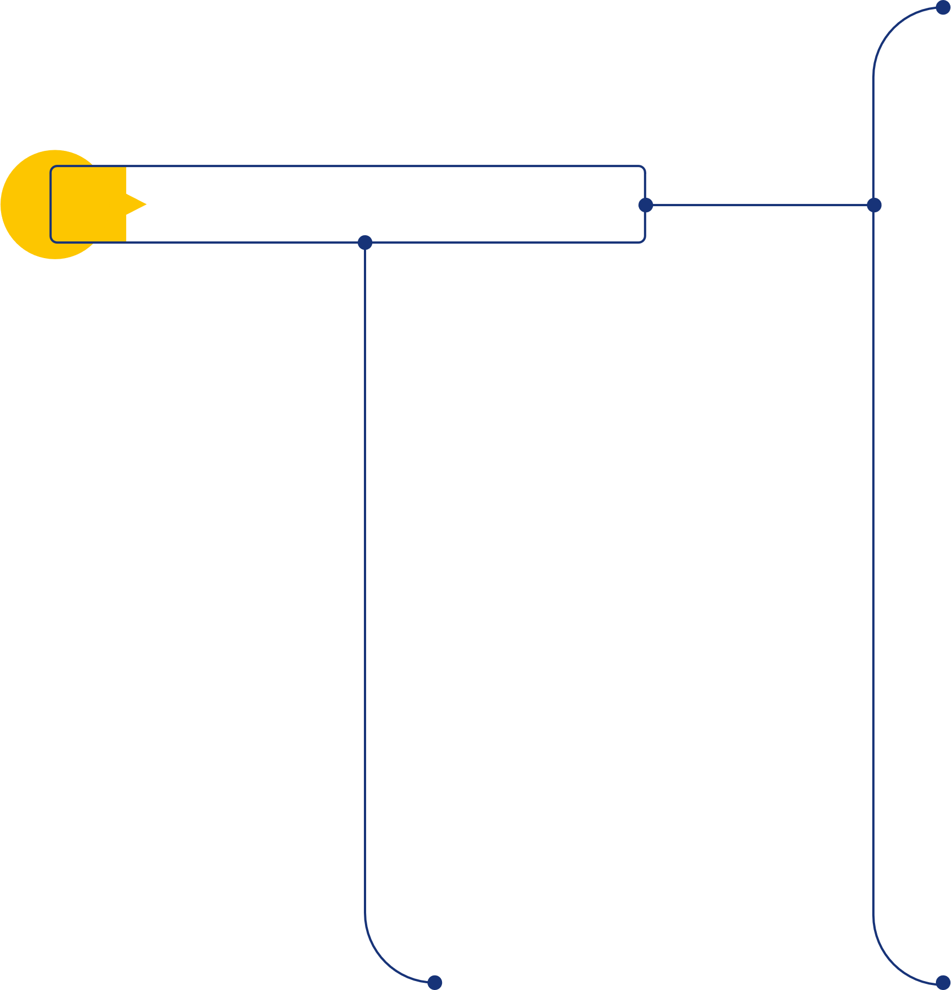
Facultad de Derecho
Sede Bogotá
Sede Campus Nueva Granada
Facultad de Ingeniería
Sede Bogotá
Sede Campus Nueva Granada
Vicerrectoría Académica
Facultad de
Ciencias Económicas
Sede Bogotá
Sede Campus Nueva Granada
División de Admisiones, Registro y Control Académico
Facultad de Relaciones Internacionales,
Estrategia y Seguridad
Sede Bogotá
Sede Campus Nueva Granada
División de
Recursos Educativos
Sede Bogotá
Facultad de Medicina y Ciencias de la Salud
Facultad de Ciencias Básicas y Aplicadas
División de Laboratorios
Sede Bogotá
Facultad de Educación y Humanidades
Facultad de Estudios a Distancia

Slide 7

División de
Desarrollo Tecnológico
División de
Investigación Científica
Vicerrectoría de Investigaciones
División de Investigación
e Innovación
Sede Campus Nueva Granada
División Editorial de Comunicación Científica, Académica y Cultural
Editorial Neogranadina

Slide 8

División de
Gestión del
Talento Humano
División Financiera
Vicerrectoría Administrativa
División de
Contratación y
Adquisiciones
División Logística

Slide 9

Vicerrectoría Campus Nueva Granada
Dirección Académica
División de Medio Universitario, Extensión y Proyección Social
Dirección Administrativa
Escuela Naranja
de Tecnologías - ENATEC
División de Laboratorios
División de
Recursos Educativos
División de Infraestructura

Slide 10
Vicerrectoría Campus Nueva Granada
Dirección Académica
División de Medio Universitario, Extensión y Proyección Social
Dirección Administrativa
Escuela Naranja
de Tecnologías - ENATEC
División de Laboratorios
División de
Recursos Educativos
División de Infraestructura

Slide 11
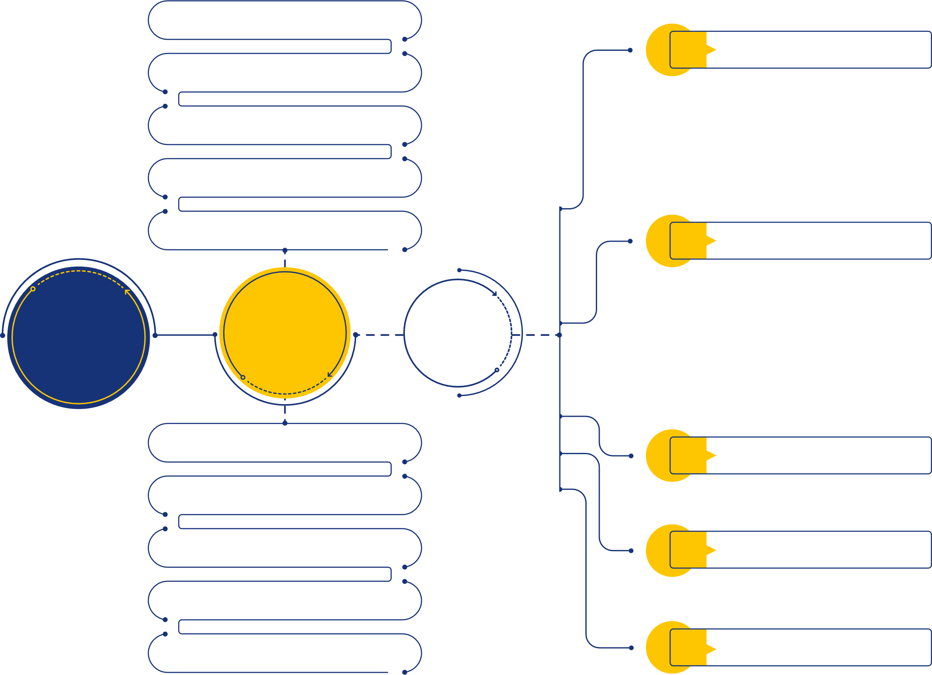
Estructura académico-administrativa
Oficina Asesora Jurídica
Dirección del
Medio Estudiantil
División de
Bienestar Universitario
Centro de Orientación, Acompañamiento
y Seguimiento Estudiantil - COASE
Oficina Asesora
de Planeación Estratégica
Vicerrectoría General
División de Comunicaciones, Publicaciones y Mercadeo
División de Extensión y Proyección Social
División de Gestión de Calidad
División de Gestión Documental
División Alumni UMNG
Oficina Asesora de las Tecnologías
de la Información y las Comunicaciones
Facultad de Derecho
Sede Bogotá | Sede Campus Nueva Granada
Oficina de Control Interno de Gestión
Facultad de Ingeniería
Sede Bogotá | Sede Campus Nueva Granada
Facultad de Ciencias Económicas
Sede Bogotá | Sede Campus Nueva Granada
Oficina de Control Interno Disciplinario
Vicerrectoría Académica
Facultad de Relaciones Internacionales,
Estrategia y Seguridad
Sede Bogotá | Sede Campus Nueva Granada
Facultad de Medicina y Ciencias de la Salud
Facultad de Ciencias Básicas y Aplicadas
Consejo
Superior Universitario
Consejo
Académico
Facultad de Educación y Humanidades
Facultad de Estudios a Distancia
Rectoría
División de Admisiones, Registro y Control Académico
División de Recursos Educativos
Sede Bogotá
División de Laboratorios
Sede Bogotá
Oficina de Protección al Patrimonio
División de Desarrollo Tecnológico
División de Investigación Científica
Vicerrectoría
de Investigaciones
División de Investigación e Innovación
Sede Campus Nueva Granada
División Editorial de Comunicación Científica, Académica y Cultural
Oficina de Relaciones Internacionales
Oficina de Acreditación Institucional
Vicerrectoría
Administrativa
División de Gestión del Talento Humano
División Financiera
División de Contratación y Adquisiciones
División Logística
Escuela de Altos Estudios Estratégicos Nueva Granada - ESAENG
Dirección
Académica
Escuela Naranja
de Tecnologías - ENATEC
División de Laboratorios
División de
Recursos Educativos
Secretaría Privada
Vicerrectoría
Campus Nueva Granada
División de Medio Universitario,
Extensión y Proyección Social
Dirección
Administrativa
División de Infraestructura

Slide 12


